Slide 1


Körperlich und psychisch belastende Arbeitsbedingungen in Südtirol und der Europaregion
Ergebnisse der öffentlichen Verwaltung
Tobias Hölbling (AFI | Arbeitsförderungsinstitut)
Körperlich und psychisch belastende Arbeitsbedingungen- Euregio-Studie zu den Arbeitsbedingungen (EWCS)
Delegiertentagung ÖDV/FPS des SGB/CISL in Montal am 20.09.2022

Slide 2
EWCS Euregio 2021: Europäische Erhebung der Arbeitsbedingungen
4500 Teilnehmer in der Europaregion - 70.000 Teilnehmer europaweit
Stärken und Schwächen der Arbeitsbedingungen in den drei
Landesteilen sichtbar machen
Vergleich der Europaregion mit Daten anderer europäischer Länder
Neues Bewusstsein für den Stellenwert von Arbeitsbedingungen
„Lernen von den Besten“
Datenbasierte Vorschläge für Verbesserungsmaßnahmen

Slide 3
Themenspektrum
Körperlich und psychisch belastende Arbeits-bedingungen
Arbeitszeiten und Arbeitsmodelle
Gestaltungs-spielraum am Arbeitsplatz
Vereinbarkeit und Wechsel-wirkung von Arbeit und Freizeit
Gesundheit und Sicherheit am Arbeitsplatz
Betriebsklima und soziales Miteinander / Diskriminierung

Slide 4
Was sind gute Arbeitsbedingungen und wozu dienen sie?
Ausführbarkeit
Schädigungs-
losigkeit
Beeinträchtig-ungsfreiheit
Persönlichkeits-
förderlichkeit
Attraktiv werden und attraktiv bleiben
Humane Arbeitsgestaltung nach Hacker und Richter 1980, in Nerdinger et al. 2011

Slide 5


Wann wirken schlechte Arbeitsbedingungen schädlich?
Abhängig von…
Intensität des Reizes
Dauer des Reizes
© OpenClipart Vectors(pixabay)
Mehrfachbelastung wirkt noch schädlicher!
© AbsolutVision (pixabay)

Slide 6
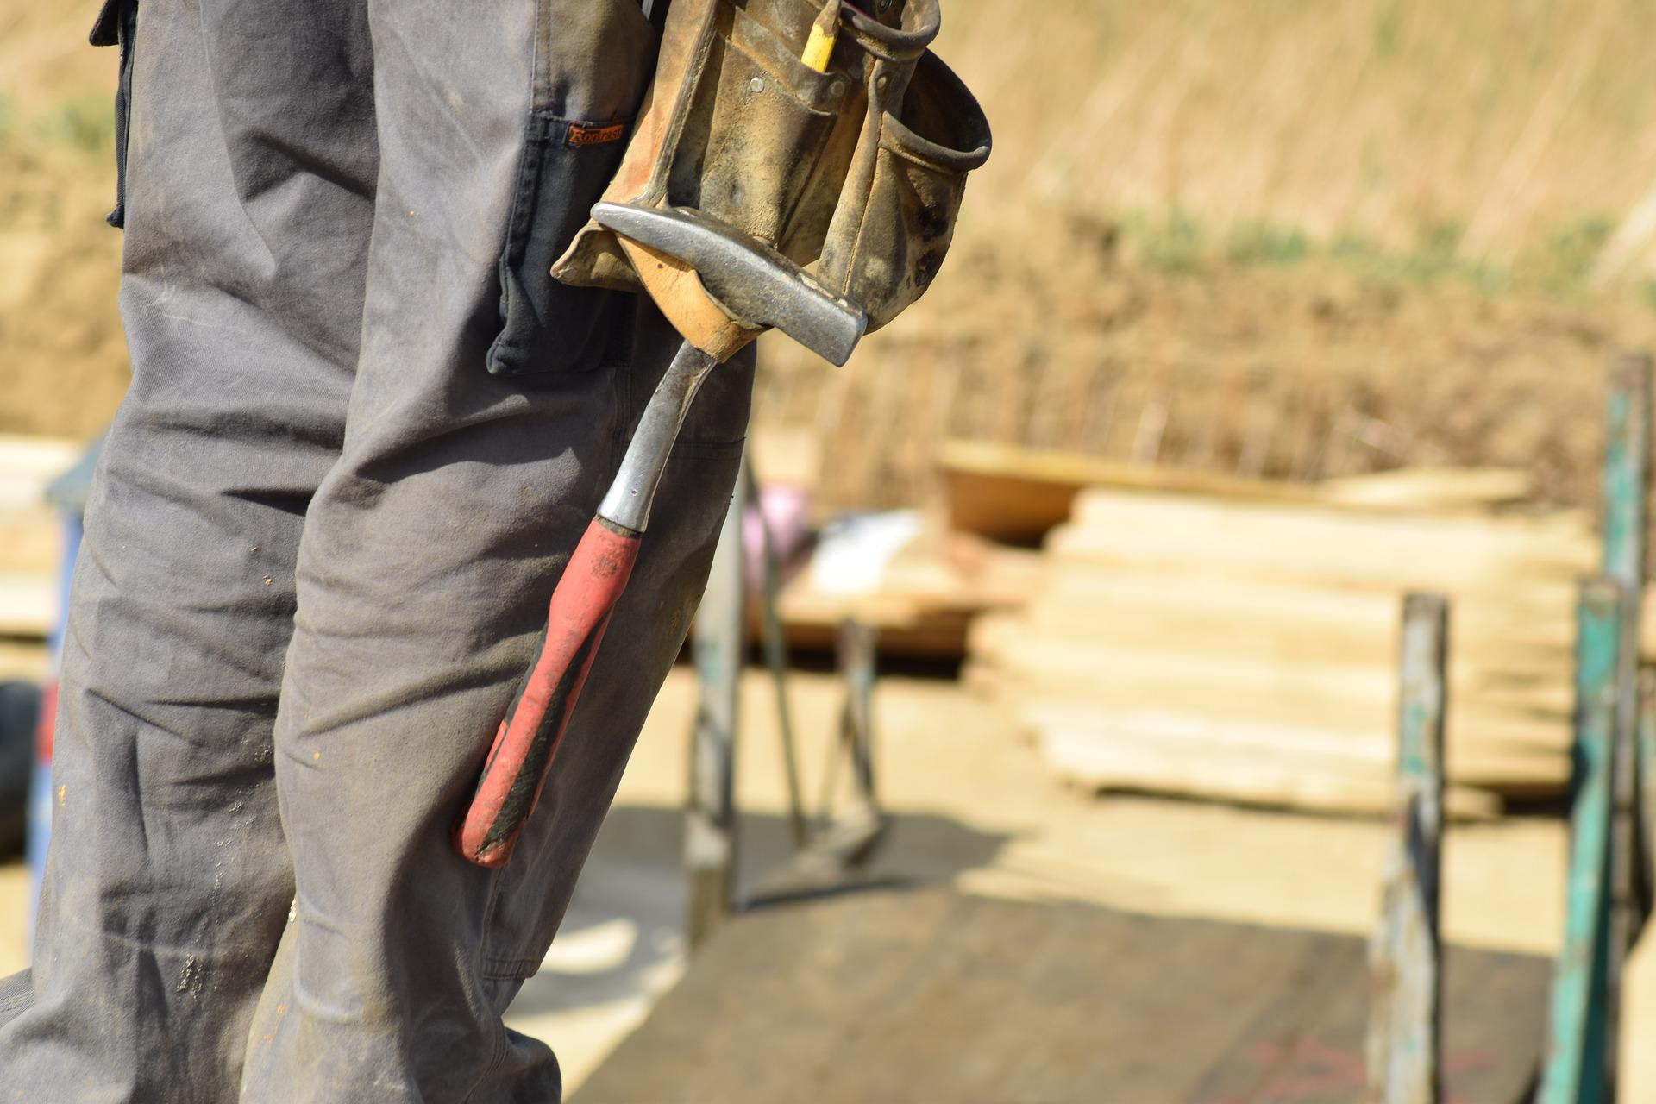

Zwei Arten von Belastung
Körperlich belastende Arbeitsbedingungen
  Umgebung (Lärm)
  Biologische und chemische Risiken
  Belastungen des Bewegungsapparates
Psychisch belastende Arbeitsbedingungen
  Arbeitsverdichtung
  Emotionsbedingte Belastungen
© Anna Waldl (pixabay)
© geralt (pixabay)

Slide 7
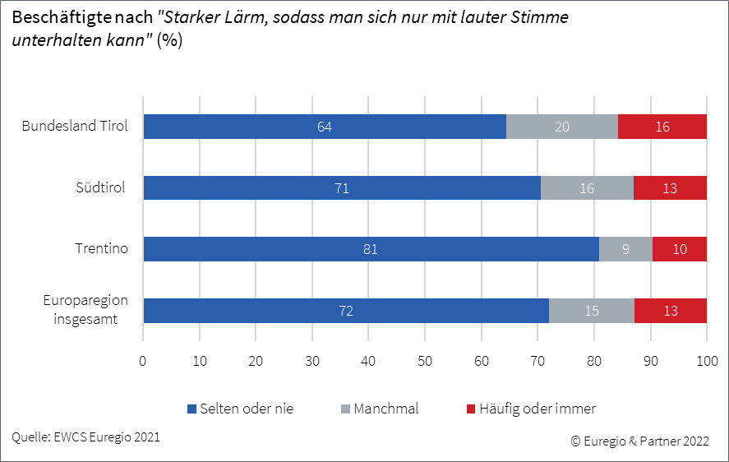
KB: Belastung durch Arbeitsumgebung
© Anna Waldl (pixabay)

Slide 8
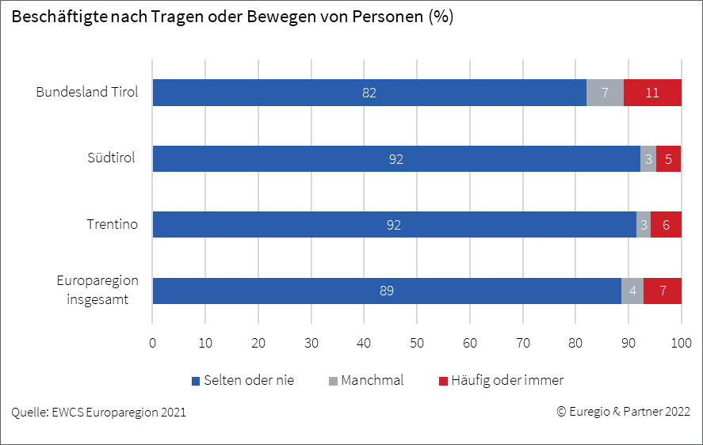
KB: Belastungen des Bewegungsapparates
© Anna Waldl (pixabay)

Slide 9
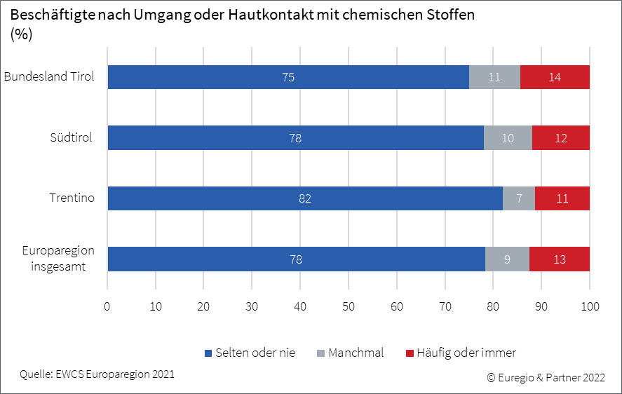
KB: Belastungen durch chemische oder biologische Risiken
© Anna Waldl (pixabay)

Slide 10
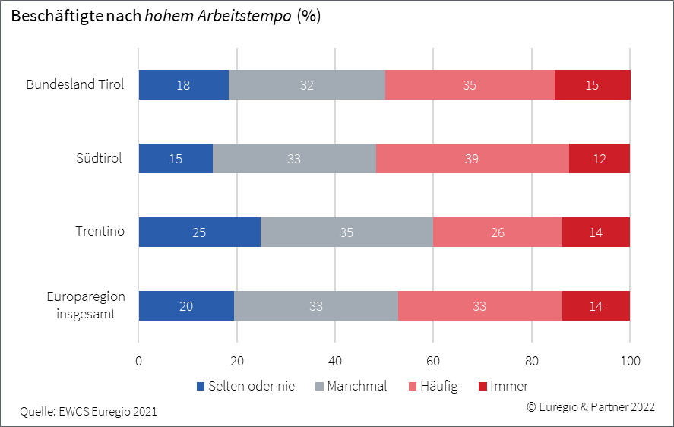
PB: Arbeitsdruck
© Anna Waldl (pixabay)

Slide 11
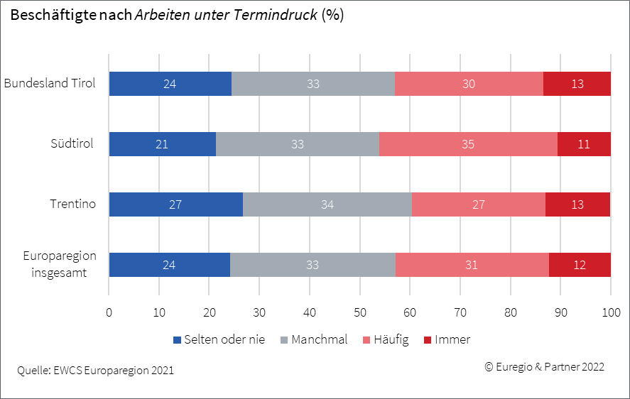
PB: Arbeitsdruck
© geralt (pixabay)

Slide 12
PB: Arbeitsdruck
© geralt (pixabay)

Slide 13
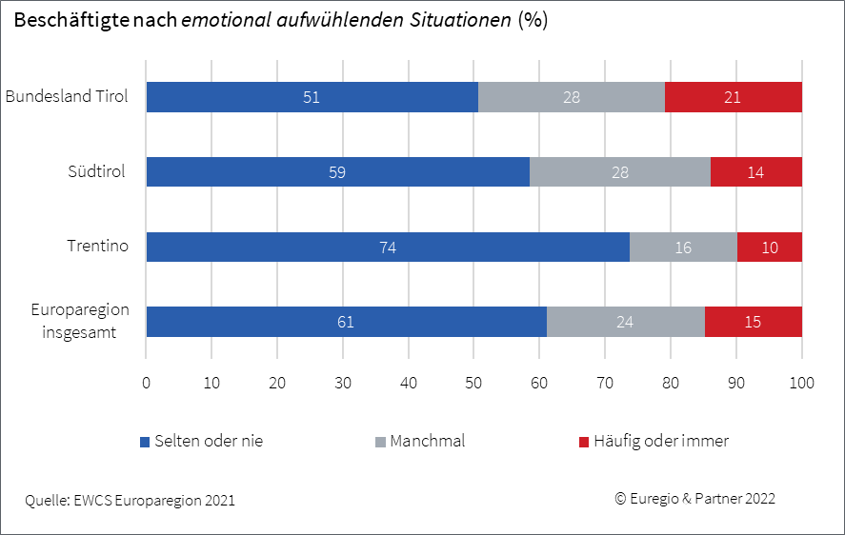
PB: Emotionsbedingte Arbeitsbelastung
© geralt (pixabay)

Slide 14
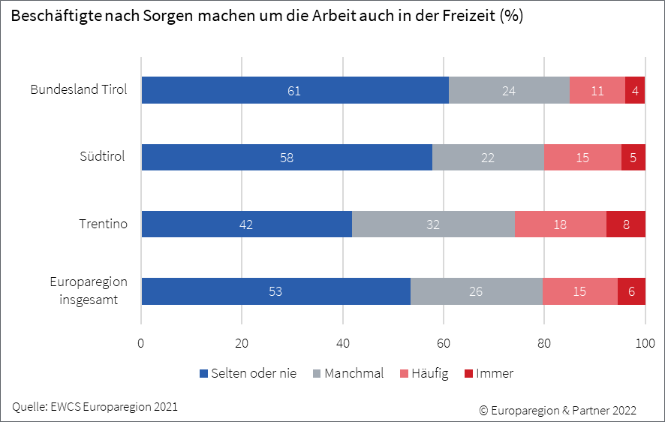
PB: Emotionsbedingte Arbeitsbelastung
© geralt (pixabay)

Slide 15
Merkmale Körperlich und psychisch belastende Arbeitsbedingungen
Umgebung
Biologische u. chemische Risiken
Bewegungsapparat
Arbeitsverdichtung
Emotional belastende Arbeitsbedingungen
KBA
© Anna Waldl (pixabay)
PBA
© geralt (pixabay)
Landesteil nach KBA (MW) |  |  | Landesteil nach PBA (MW)
Landesteil | Mittelwert |  | Landesteil | Mittelwert
Bundesland Tirol | 26 |  | Bundesland Tirol | 38
Südtirol | 23 |  | Südtirol | 38
Trentino | 19 |  | Trentino | 34
Europaregion insgesamt | 23 |  | Europaregion insgesamt | 37
Quelle: EWCS Europaregion 2021 | © Euregio & Partner 2022 |  | Quelle: EWCS Europaregion 2021 | © Euregio & Partner 2022

Slide 16
Wirtschaftszweige nach KBA (MW)
Wirtschaftszweig | Mittelwert
Gesundheits- und Sozialwesen | 40
Land- und Forstwirtschaft | 30
Hotellerie und Gastgewerbe | 29
Baugewerbe | 24
Europaregion insgesamt | 23
Quelle: EWCS Europaregion 2021 | © Euregio & Partner 2022
© Anna Waldl (pixabay)

Slide 17
Wirtschaftszweige nach PBA (MW)
Wirtschaftszweig | Mittelwert
Hotellerie und Gastronomie | 42
Gesundheits- und Sozialwesen | 40
Unterricht und Erziehung | 39
Finanzdienstleistungen | 39
Europaregion insgesamt | 37
Quelle: EWCS Europaregion 2021 | © Euregio & Partner 2022
© geralt (pixabay)

Slide 18

© Anna Waldl (pixabay)
© geralt (pixabay)
KBA nach Bildungsabschluss
 | Bildungsabschluss | Mittelwert
Europaregion insgesamt | Primärer und niedriger sekundärer Bildungsabschluss | 27
 | Höherer sekundärer Bildungssbschluss | 23
 | Tertiärer Bildungsabschluss | 18
Quelle: EWCS Europaregion 2021 |  | © Euregio & Partner 2022
PBA nach Bildungsabschluss
 | Bildungsabschluss | Mittelwert
Europaregion insgesamt | Primärer und niedriger sekundärer Bildungsabschluss | 34
 | Höherer sekundärer Bildungssbschluss | 37
 | Tertiärer Bildungsabschluss | 39
Quelle: EWCS Europaregion 2021 |  | © Euregio & Partner 2022

Slide 19
Belastende Arbeitsbedingungen nach Wirtschaftszweig
Körperlich belastende Arbeitsbedingungen (Mittelwert)
Psychisch belastende Arbeitsbedingungen (Mittelwert)

Slide 20
*Fehlende Messgrößen sind der zu kleinen Fallzahl geschuldet (n=<50)

Slide 21
Bestätigungen
Psychische Belastungen sind in der gesamten Europaregion ein Problem, besonders aber in Südtirol.
Gewöhnungs-/Selektionseffekt im Lebensverlauf.
Bestimmungsfaktor Bildungsabschluss: weniger körperliche, mehr psychische Belastungen.
Drei Problembranchen
Öffentliche Verwaltung: Altersstruktur problematisch – anstehende Pensionierungswelle.

Slide 22
Überraschungen
Nord-Süd-Gefälle bei körperlich belastenden Arbeitsbedingungen
Südtirol sticht bei psychisch belastende Arbeitsbedingungen im Euregio-Vergleich negativ heraus.
Wo es „menschelt“, entstehen stets Belastungen.
Öffentliche Verwaltung: Im Branchenvergleich deutlich am wenigsten körperlich und psychische belastende Arbeitsbedingungen.

Slide 23
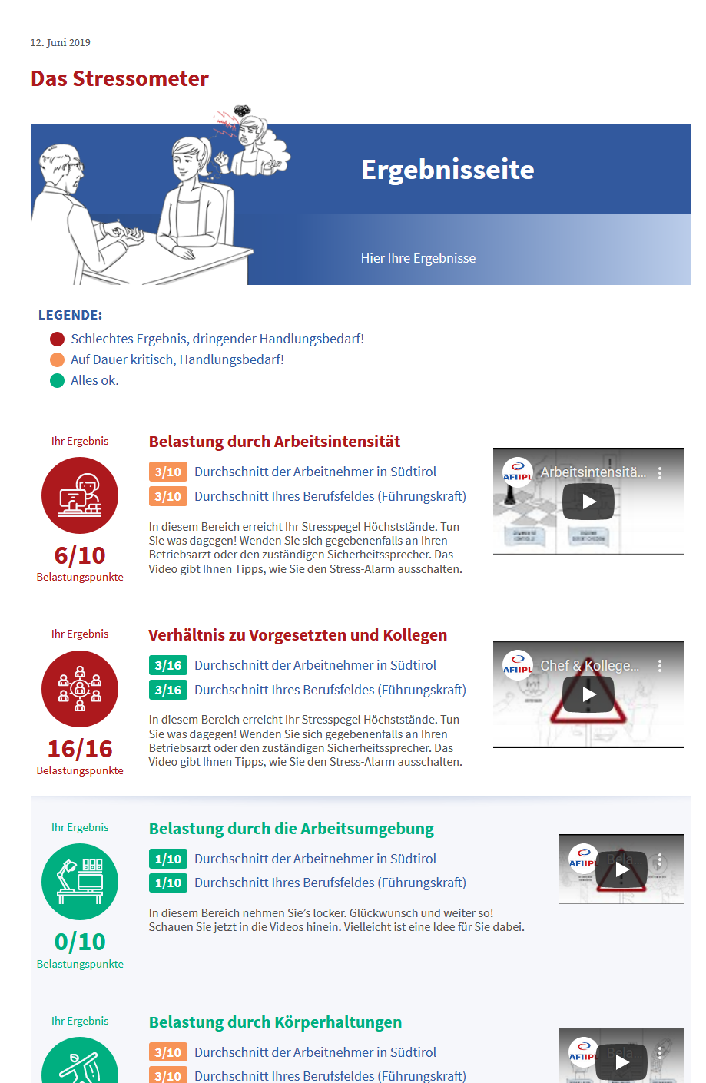
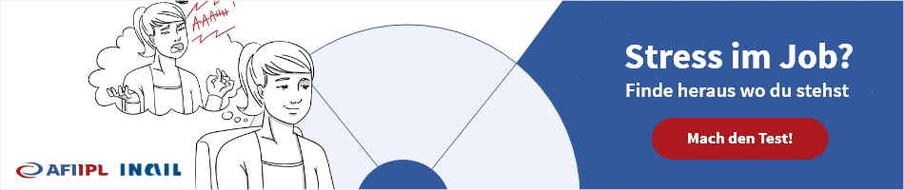
Jetzt sind Sie gefragt!
Online-Selbsttest der Arbeitsbedingungen
Deutsch:
www.stressometer.it
Italienisch:
www.stressometro.it

